Slide 1
Processo de Desenvolvimentos Software
ADOT DOG
Artefatos e Atividades

Slide 2
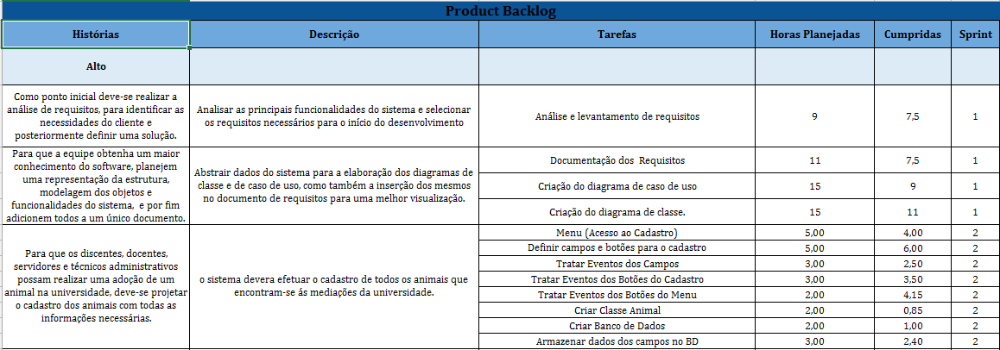
Artefato #1: Product Backlog

Slide 3
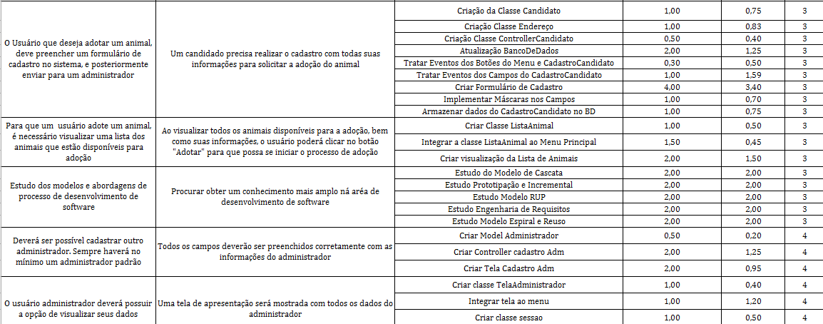
Artefato #1: Product Backlog

Slide 4
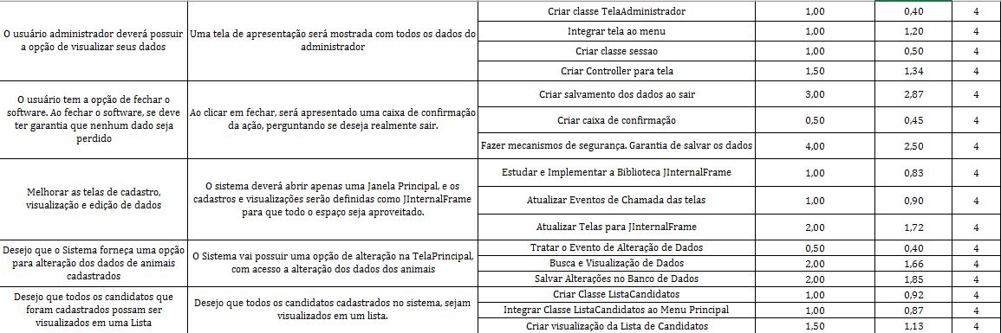
Artefato #1: Product Backlog

Slide 5
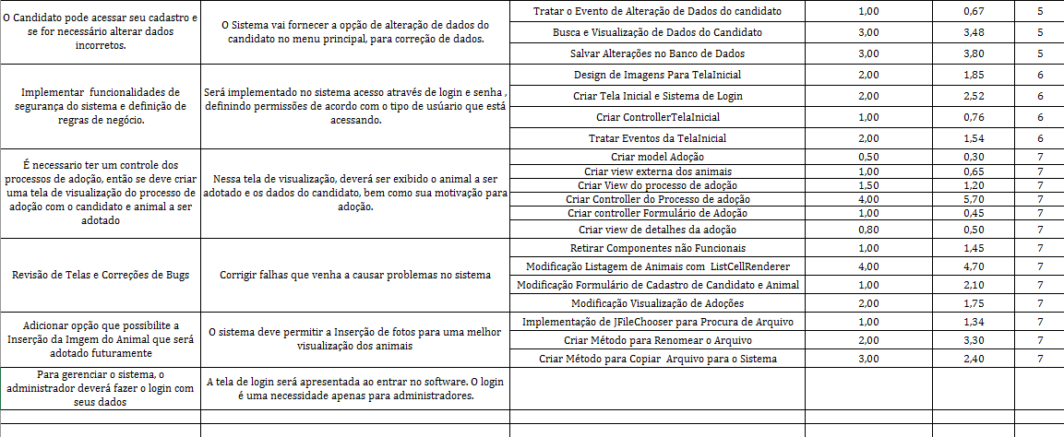
Artefato #1: Product Backlog

Slide 6
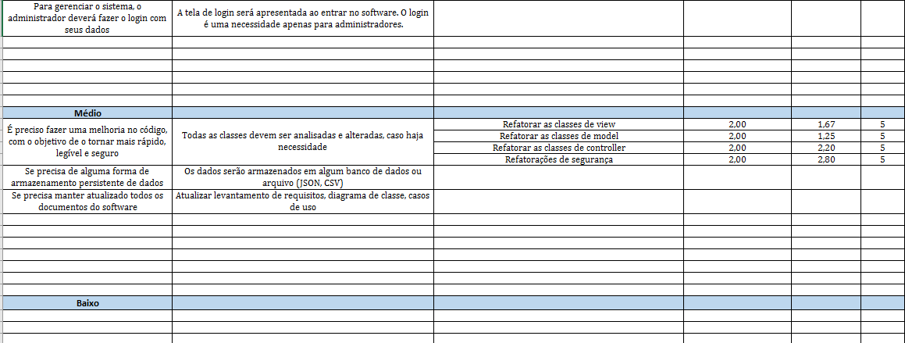
Artefato #1: Product Backlog

Slide 7
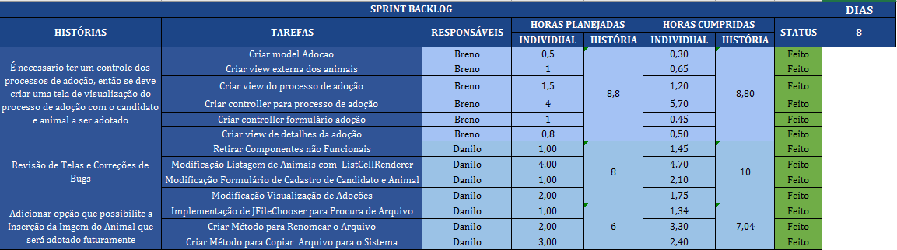
Artefato #2: Sprint Backlog

Slide 8
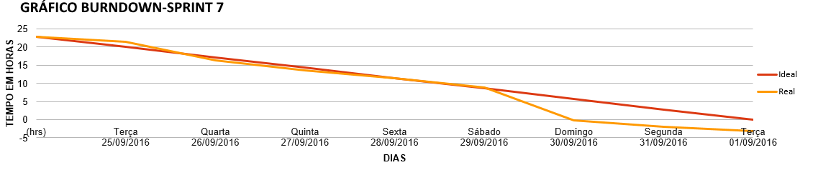
Artefato #3: Gráfico Burndown

Slide 9
Atividade #2: Retrospectiva
O que foi bem
A equipe não teve muita dificuldade e desenvolveu a Sprint de forma entrosada e com boa comunicação, como também buscamos verificar com atenção os processos pra encontrar bugs.
O que não foi tão bem
Parte da Sprint teve foco em manipulação de arquivos, como tínhamos pouca experiência atrasou um pouco na implementação.
Melhoras
Buscar continuar/aumentar o ritmo de desenvolvimento que a equipe está, e rever o sistema por completo para investigar se há ausência de requisitos.

